Slide 1


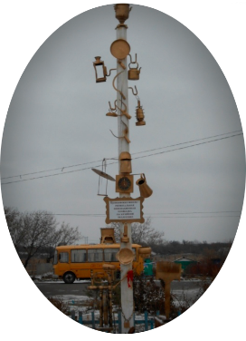
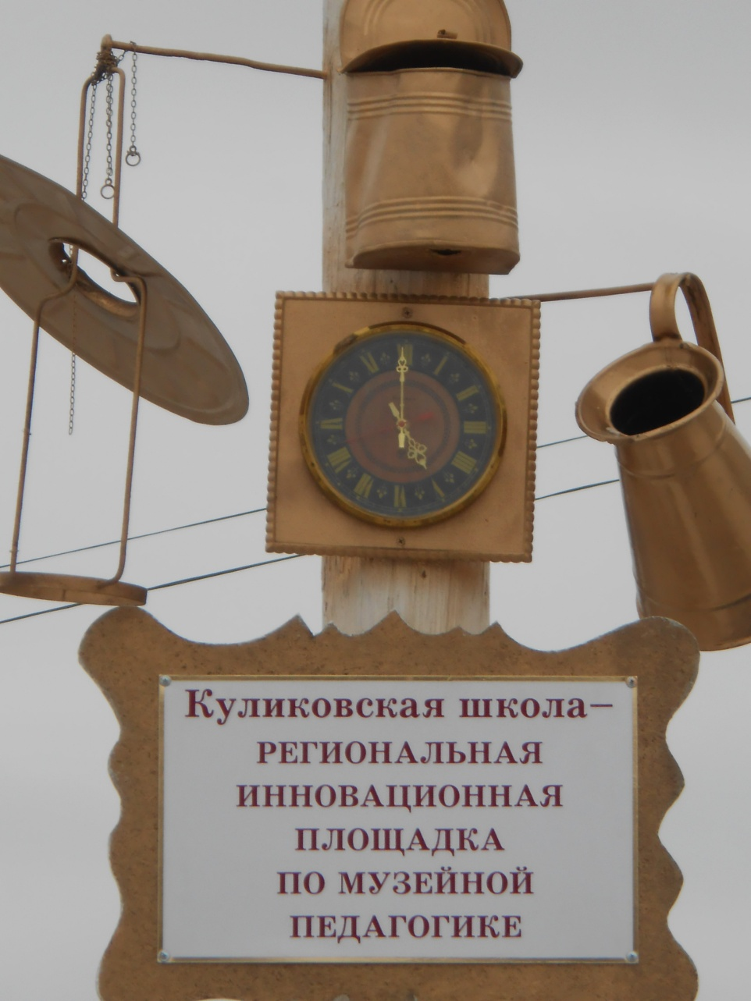
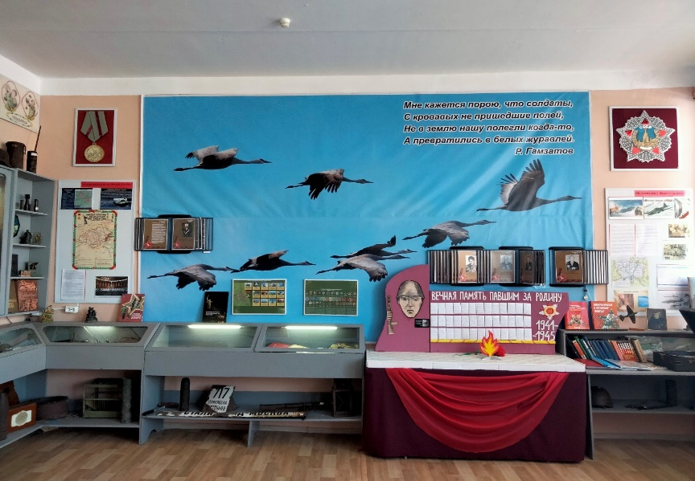
Волгоградская область,
Новониколаевский район,
х. Куликовский
Муниципальное бюджетное общеобразовательное учреждение "Куликовская средняя школа"
Новониколаевского муниципального района Волгоградской области
Музейно - образовательный комплекс МБОУ «Куликовская СШ»
Визитная карточка Куликовской школы - это музей.
Его открытие состоялось 24 апреля 1998 года. За годы своего становления он прошел много этапов развития: от маленького краеведческого уголка в литературном кабинете до целого музейно-образовательного комплекса, включающего 6 помещений различных профилей. Это литературный музей, этнокультурный, зал «История школы», зал хуторской славы, музей –мастерская декоративно прикладного творчества, зал Победы.
Зал Победы был открыт 2 февраля 2021 года, в памятный день Победы советского народа в Сталинградской битве. Зал хранит память о событиях в хуторе Куликовском во время Великой Отечественной войны, о земляках, внесших вклад в Великую Победу.
Вставить фотографию
Школьного музея

Slide 2

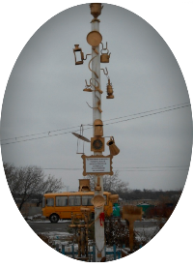
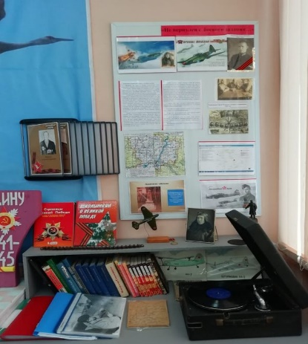
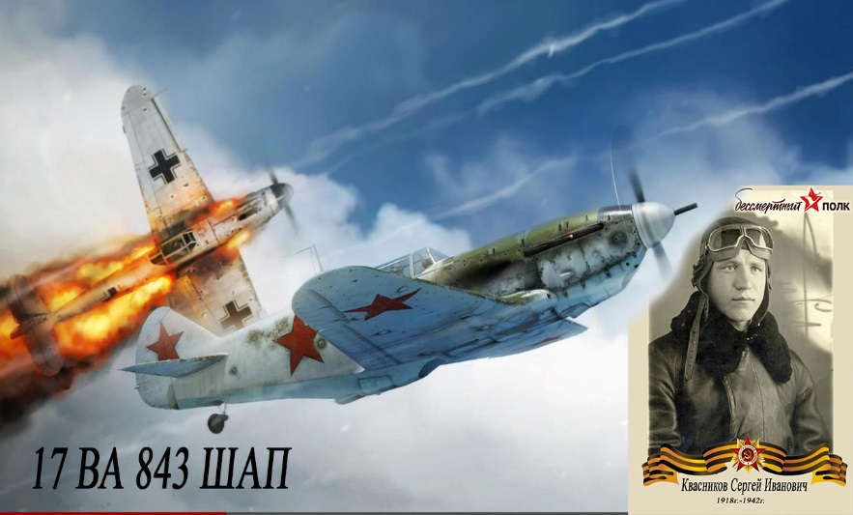
«Не вернулся с боевого задания»
Выставка посвящена истории погибшего во время войны летчика, участника Сталинградской битвы, похороненного в братской могиле в центре х.Куликовского.
Настоящее имя пилота было восстановлено спустя 75 лет после Великой Победы.
На выставке представлены личные вещи летчика, деталь самолета, материалы поисково-исследовательской деятельности.
Вставить баннер
выставки школьного музея
Выставка
«Не вернулся с боевого задания»
Почему всё не так? Вроде всё как всегда:
То же небо — опять голубое,
Тот же лес, тот же воздух и та же вода,
Только он не вернулся из боя.
В Высоцкий
Место для
QR-кода
электронной
выставки

Slide 3

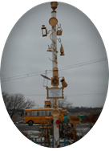





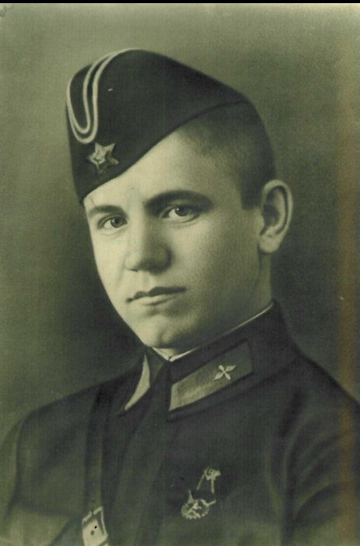
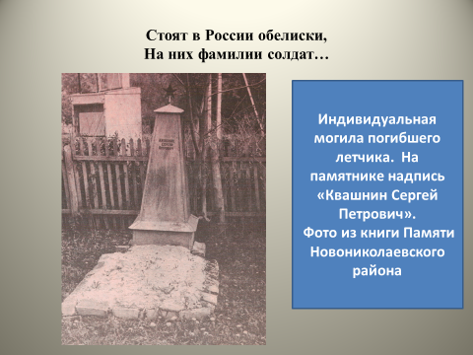
«Не вернулся с боевого задания»
Судьба этого человека не может оставить Вас равнодушными. Настоящее его имя было неизвестно хуторянам более семидесяти пяти лет. На его могиле в центре хутора значились другие фамилия и отчество: «Квашнин С.П.»
В результате поисково-исследовательской деятельности музея, совместно с родственникам, справедливость восстановлена

Slide 4



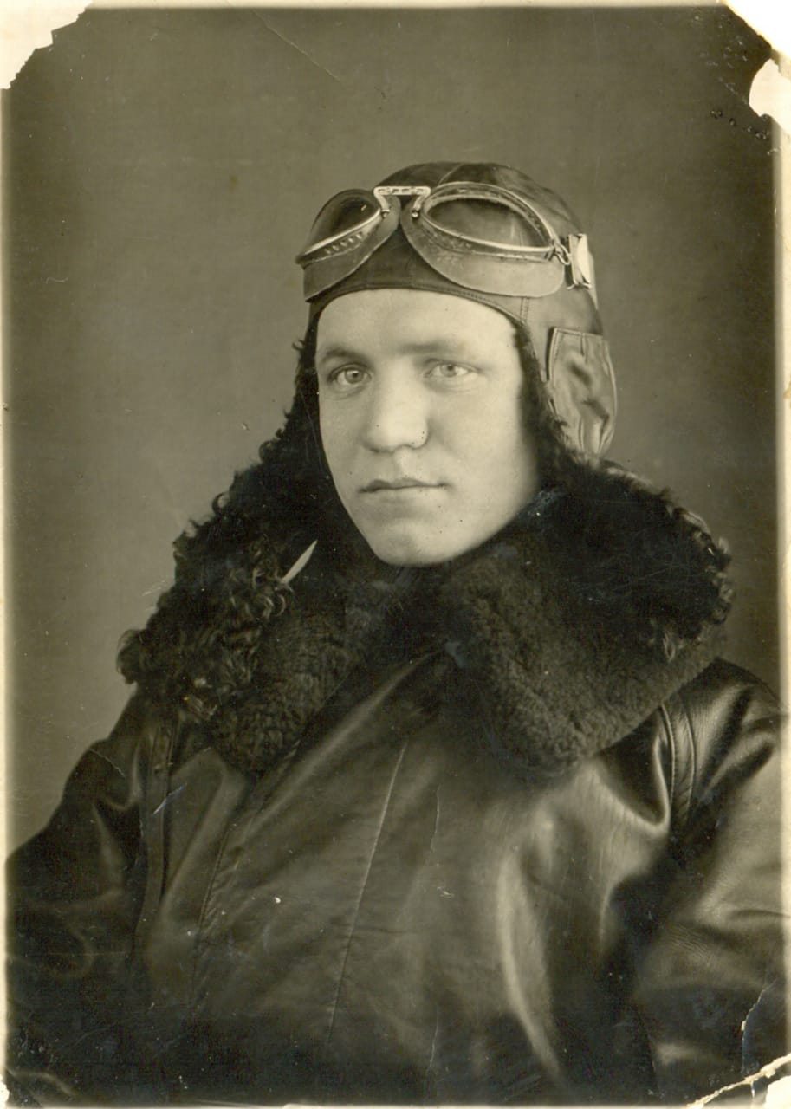
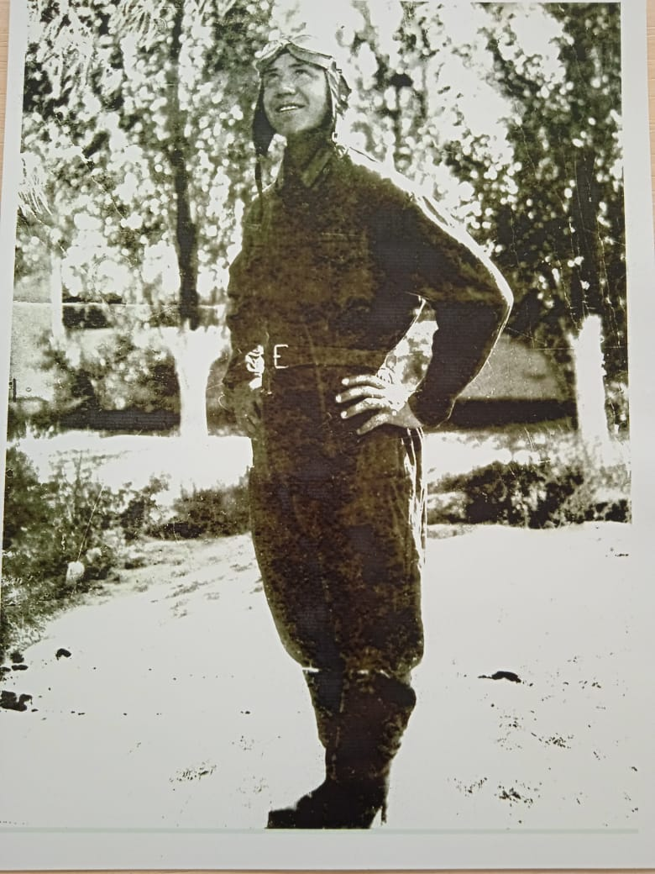

«Не вернулся с боевого задания»
Посмотрите на фотографию в центре экспозиции…
На ней запечатлен красивый юноша славянской внешности. Большие светлые глаза. В них уверенность и спокойствие. Задумчивый серьезный взгляд. Чуть заметная улыбка на губах. На чисто выбритом подбородке ямочка. Одет в черную кожаную куртку (возможно, пальто) с высоким меховым воротником. На голове облегающий шлем, поверх него - очки в защитной оправе. Сразу по его обмундированию можно догадаться, что перед нами молодой пилот.
Да, действительно, такую куртку носили летчики, она получила название «бомбер», так как была предназначена для пилотов тяжелых самолетов – бомбардировщиков.
Надпись на оборотной стороне фотографии подтверждает версию. Красными чернилами или карандашом аккуратно написано: «15.4.1940. г. Сталинград. С.В.А.У.» Особенно выделяются точки после заглавных букв. Читаем внимательнее: С-Сталинградское, В - военное, А - авиационное, У - училище. Чуть больше года до начала Великой Отечественной войны.
Следующее фото датировано 1941 годом. Наверное, пилот уже совершил свой первый полет. Столько счастья в его глазах, устремленных в небо!
Квасников Сергей Иванович, курсант СВАУ, 1940 год, фото из семейного архива Бгатовых, г.Волгоггод,
1941 год

Slide 5




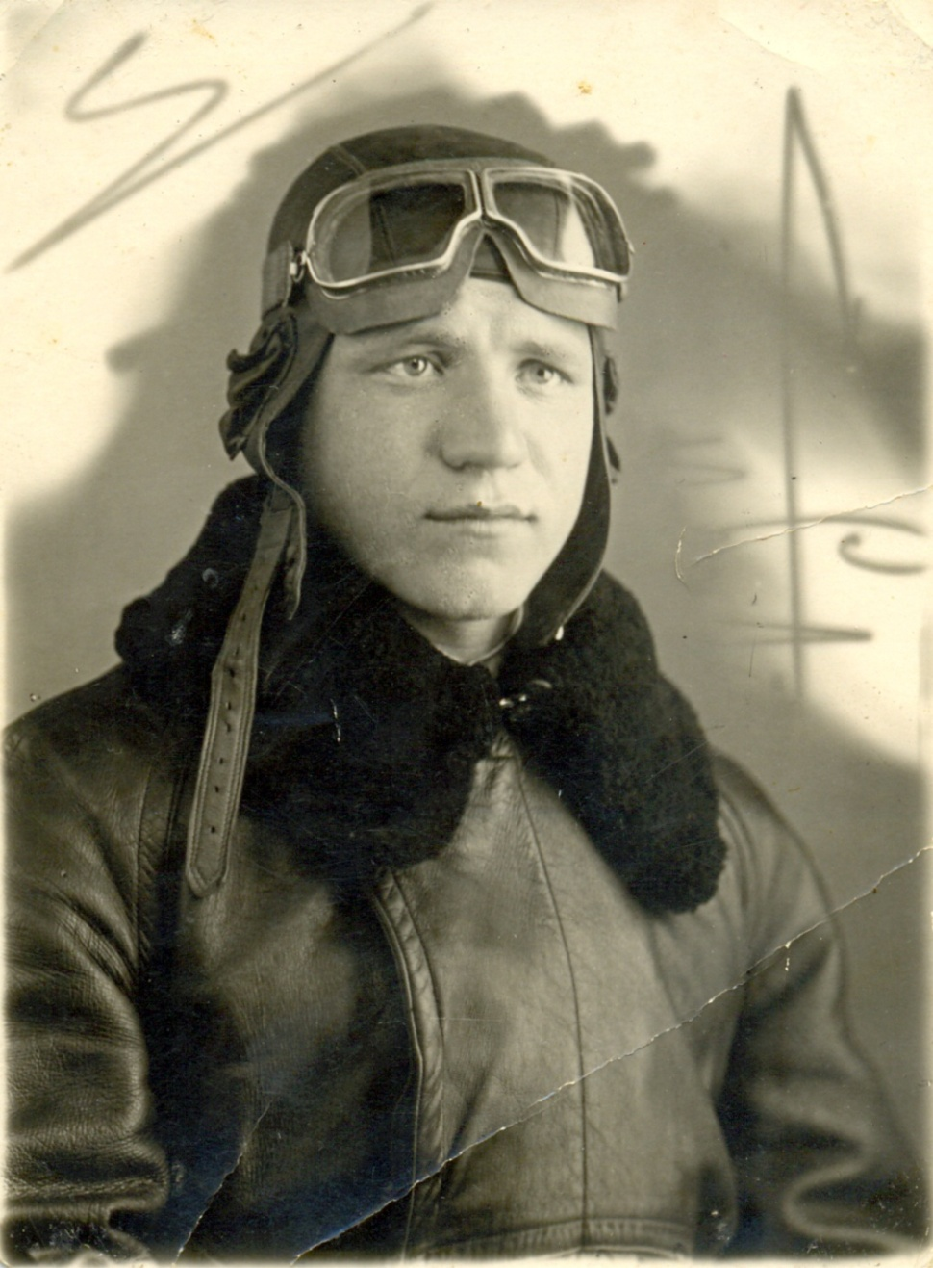
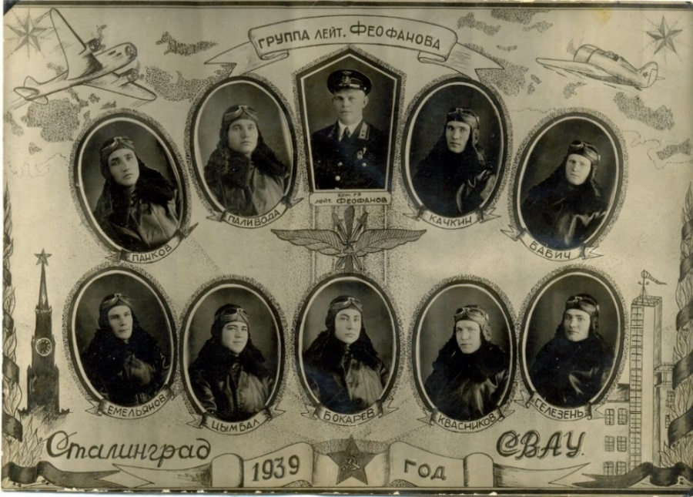
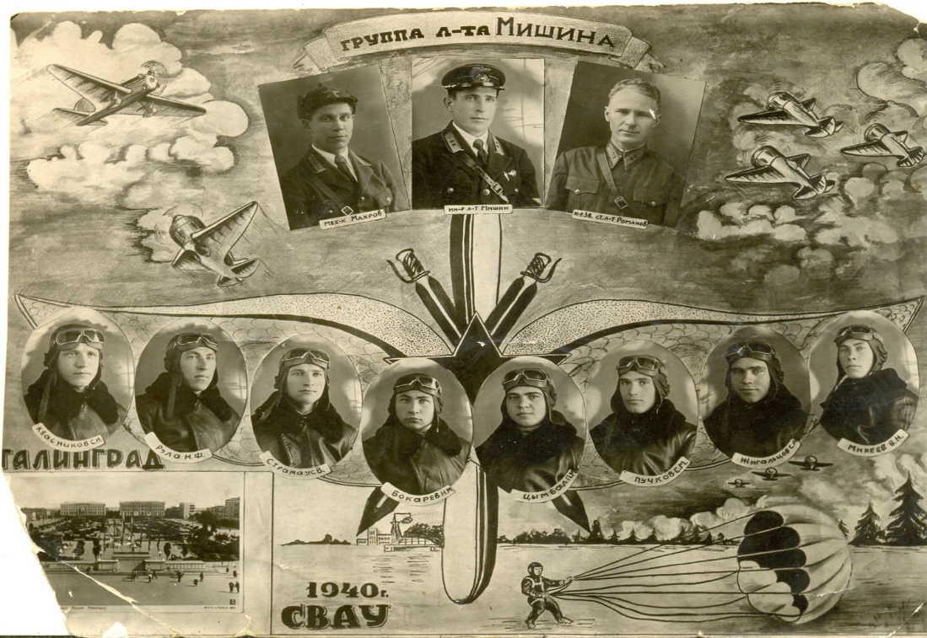
«Не вернулся с боевого задания»
На фотографиях
Квасников С.И. – курсант СВАУ (1939 г.,1940 г.)
Сталинградское военное авиационное училище было основано в 1929 году. Начиная с 1938 года, подготовку летчиков вели по трехгодичной программе. В 1941 году школа была переименована в Сталинградскую военно-авиационную школу пилотов им. Сталинградского Краснознаменного пролетариата. Обучение летчиков проводилось по сокращенной до одного года программе. 22 июня 1941 года на базе полков школы были сформированы один истребительный авиационный полк и одна отдельная эскадрилья.
Фото из семейного архива Бгатовых,
г. Волгоград

Slide 6



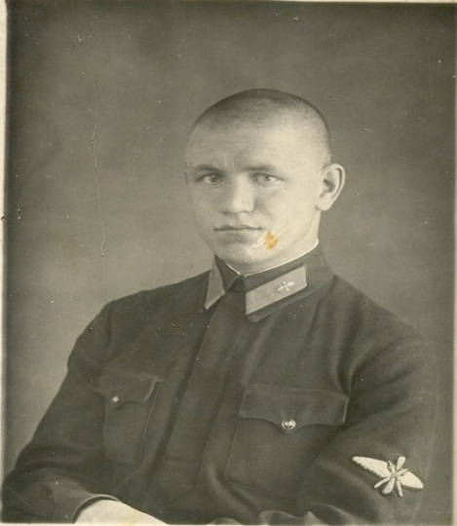
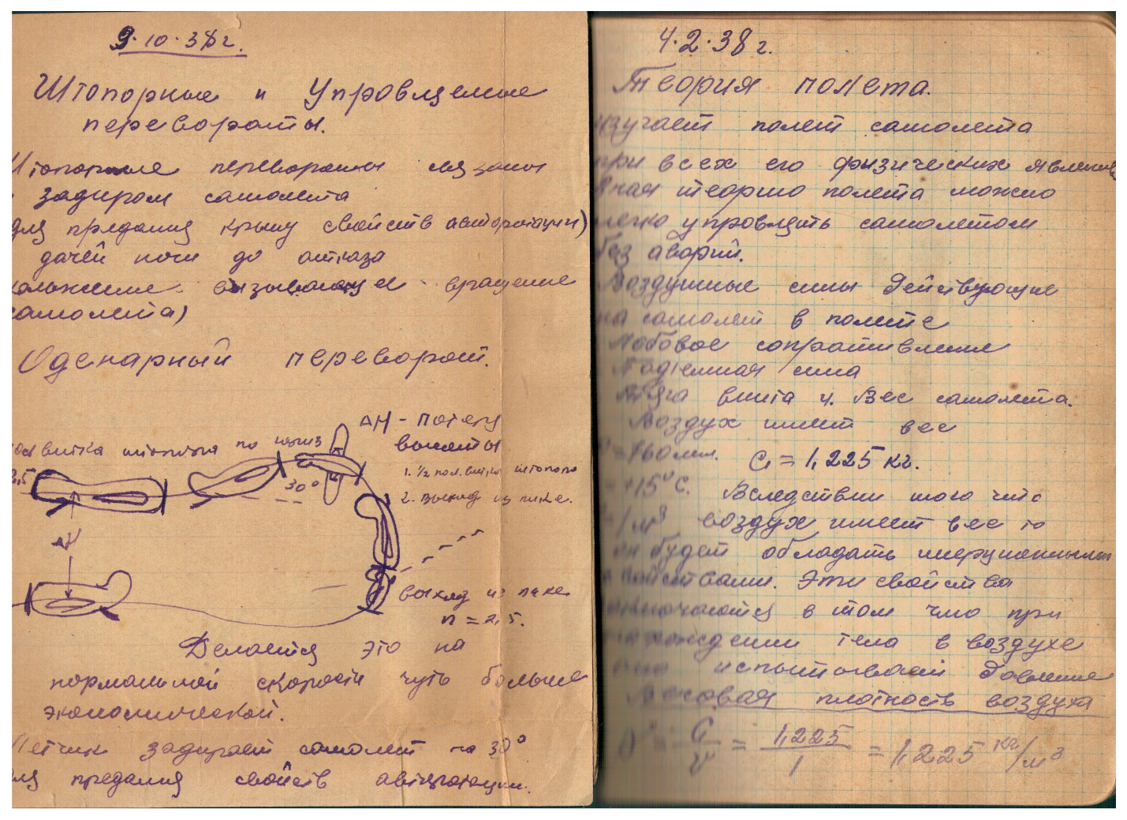
«Не вернулся с боевого задания»
Конспекты лекций Квасникова Сергея Ивановича «Теория полета»(1938 г) передал в музей племянник летчика Бгатов Валерий Семенович ,г.Волгоград.

Slide 7



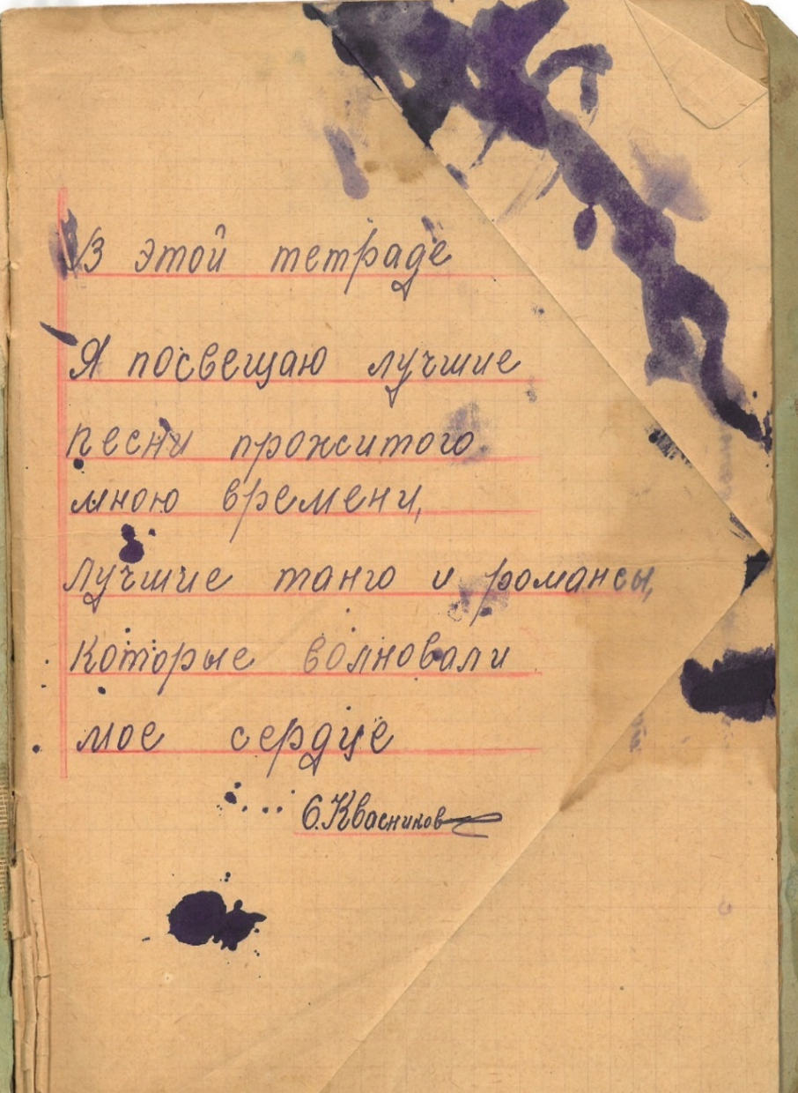
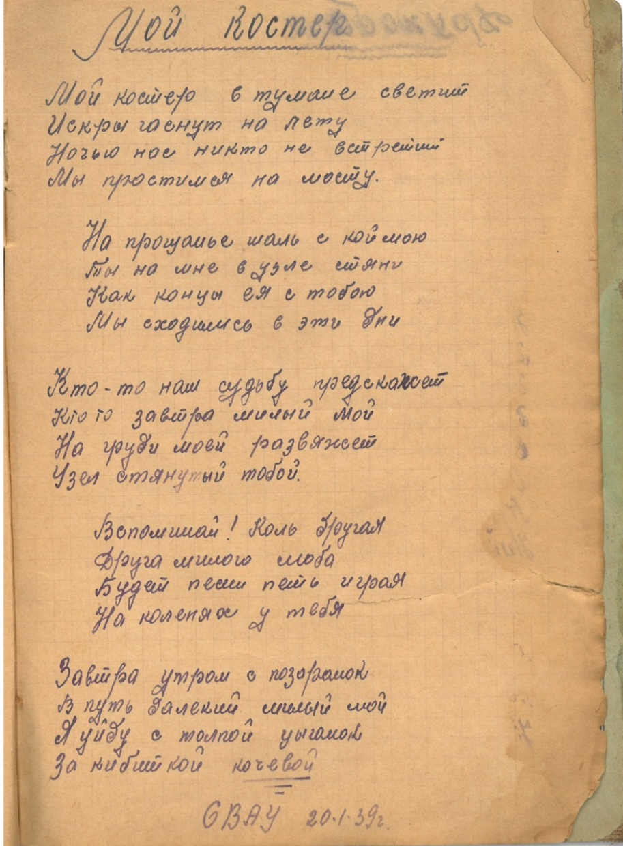
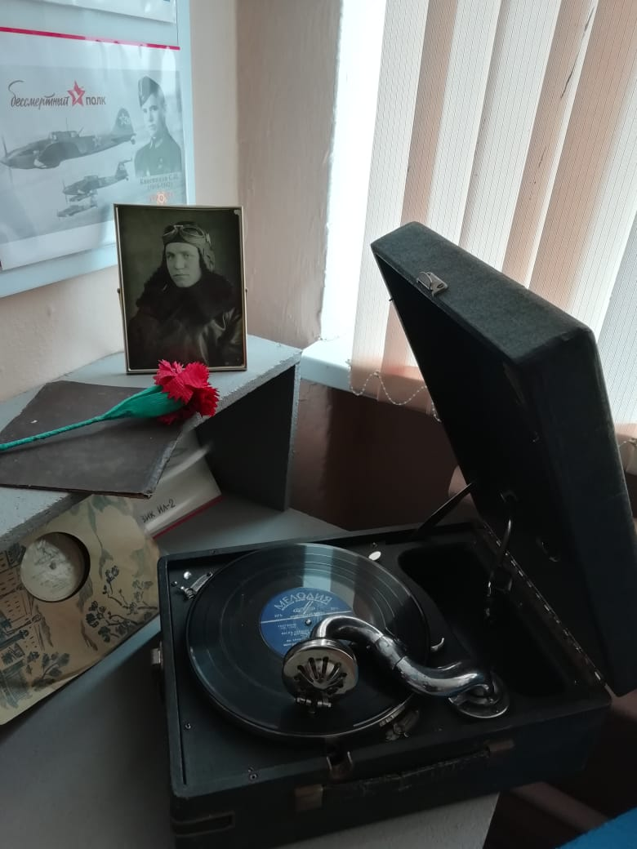
«Не вернулся с боевого задания»
Тетрадь – песенник
летчика Квасникова С.И. (1939 г.)
Обратите внимание на обложку:
«лучшие танго и романсы, которые волновали мое сердце».
Среди них: «Любовь пилота», «Песня дальневосточных летчиков», «Тучи над городом встали», «Дружба», «Расставанье».
Вставить фотографию
выставки школьного музея

Slide 8





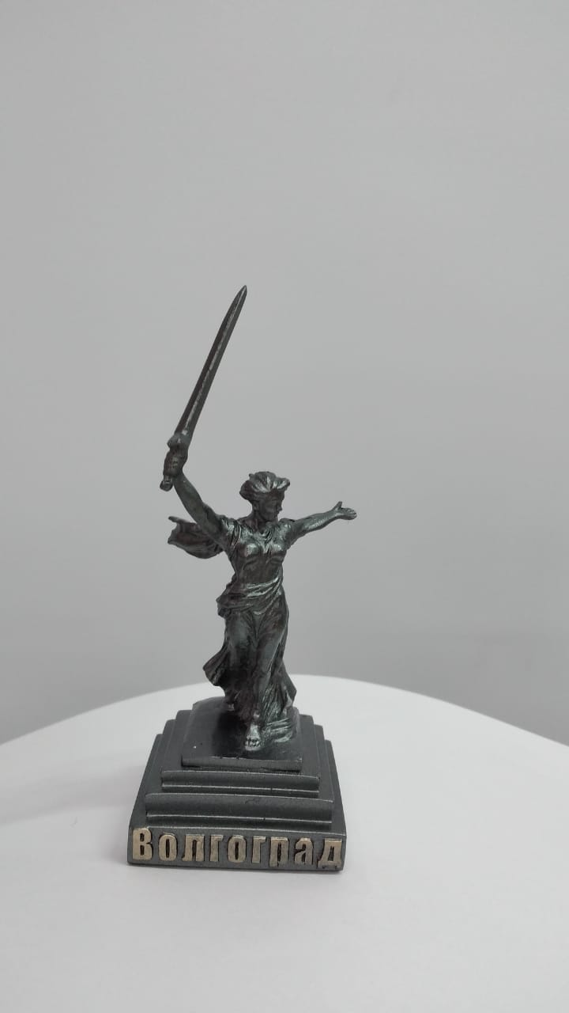
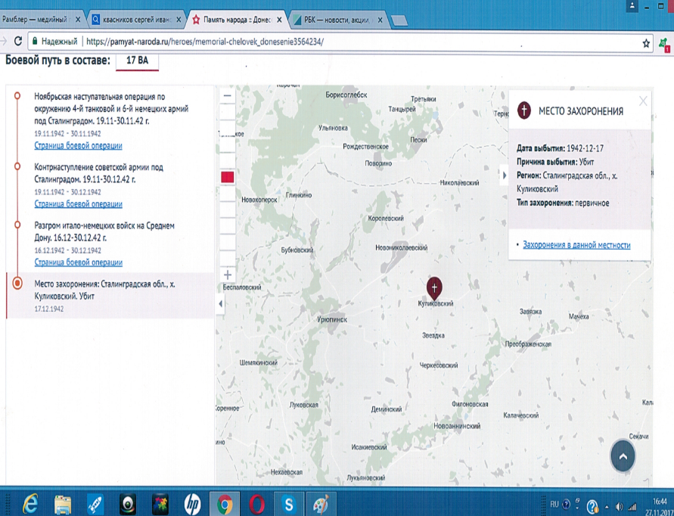
«Не вернулся с боевого задания»
Боевой путь летчика подтверждает его участие в великом сражении на Волге.
Операция «Малый Сатурн» началась утром 16 декабря 1942 года. Из-за густого тумана авиация не могла действовать. Во 2-ой половине дня, когда погода несколько улучшилась, авиационные отряды начали наносить удары по противнику.
Немецкая авиация активно сопротивлялась. В воздухе возникали многочисленные бои между советскими и неприятельскими самолетами.
В ходе трехдневных упорных боев наши войска на нескольких направлениях прорвали сильную оборону противника. Действия наземных фронтов активно поддерживала авиация: 17-я ВА,(воздушная армия), 1-й САК (смешанный авиационный корпус), 267-я ШАД (штурмовая авиационная дивизия), 843-й ШАП (штурмовой авиационный полк).
(Из энциклопедии «Сталинградская битва», Волгоград: Издатель, 2012 год).
Наш герой, Квасников С.И., был в самой гуще
сталинградских событий

Slide 9
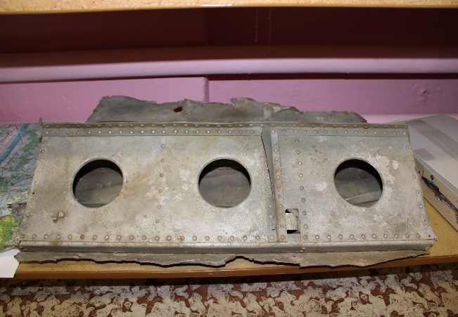




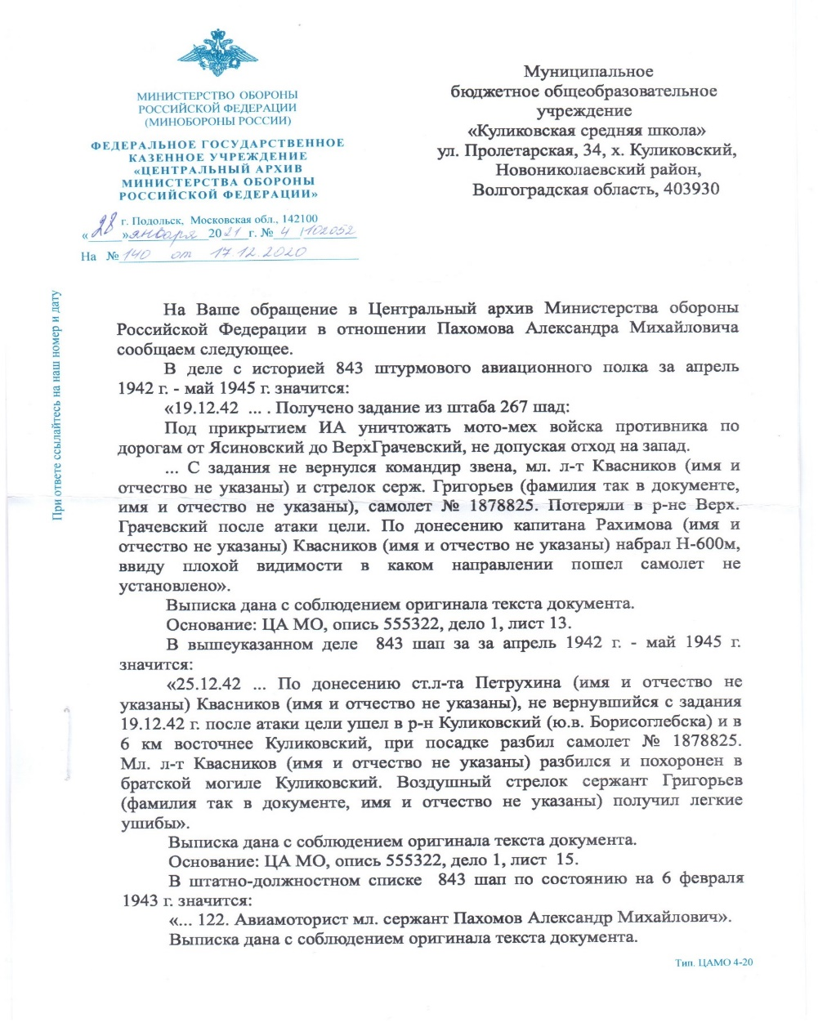
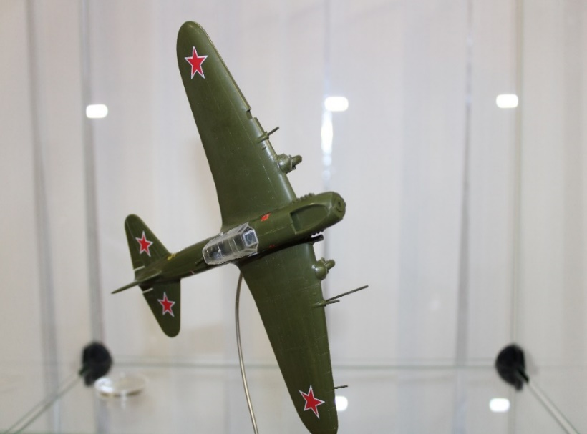
«Не вернулся с боевого задания»
«19.12.42… получено задание из штаба 267 ШАД: под прикрытием ИА уничтожить мото-мех. войска противника по дорогам от Ясиновский до Верх,Грачевский, не допуская отход на запад…
С задания не вернулся командир звена, мл.лейтенант Квасников и стрелок серж. Григорьев. Самолет №1878825 потеряли в районе Верх.Грачевский после атаки цели»
(из архивной справки от 28.01.2021.)
Деталь самолета, найденная жителями недалеко от х.Куликовского.

Slide 10





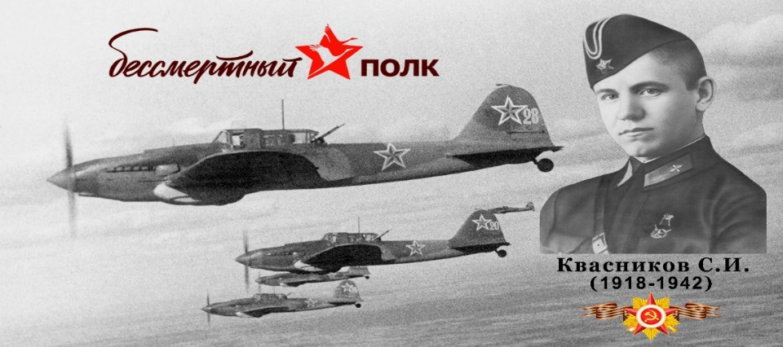
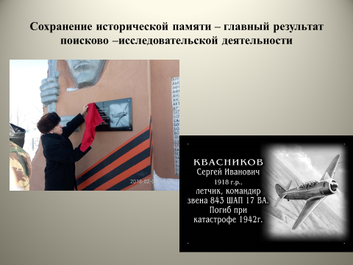
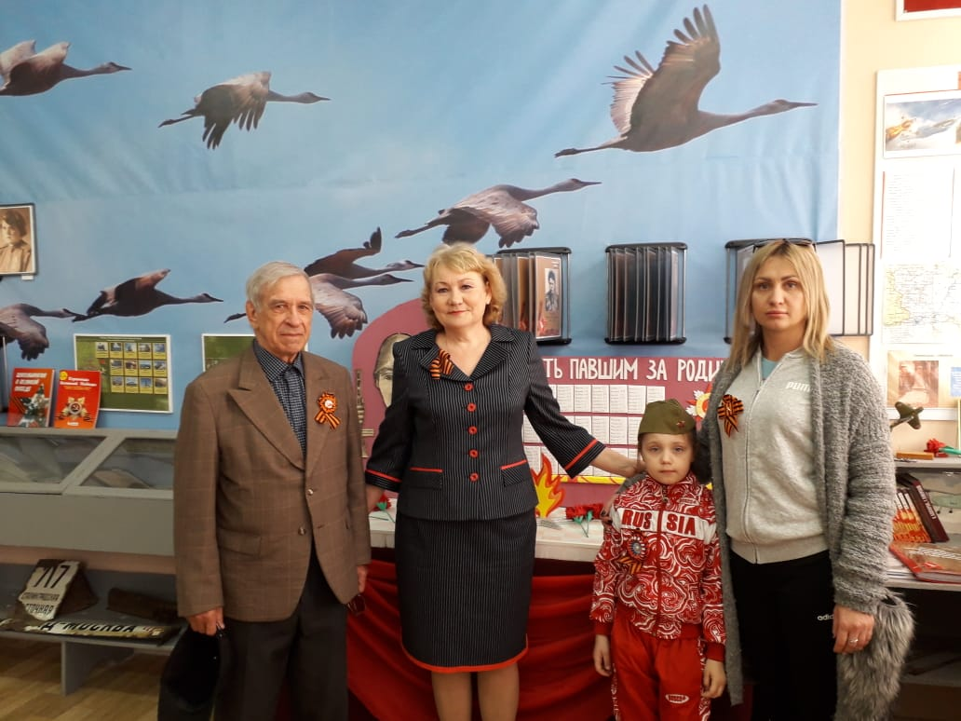
«Не вернулся с боевого задания»
9мая 2021 года в зале Победы
(на фото: руководитель музея О.В. Перегудова и родственники младшего лейтенанта С.И. Квасникова)
9 мая в Бессмертном полку по улицам хутора проходят обучающиеся с фотографиями защитников Отечества и среди них – младший лейтенант Квасников Сергей Иванович.
И вновь зовут колокола святые,
И вновь страна в единый строй встаёт,
Бессмертный полк, Бессмертная Россия
Уверенно в грядущее идёт!
Война закончилась. Но песней опалённой
Над каждым домом до сих пор она кружит.
В войну отцов и дедов наших миллионы
Ушли в бессмертие, чтоб нам с тобою жить!
Спасибо за внимание!

